Slide 1
חומר דלק –
חומר שמנצלים את בעירתו
להפקת אור וחום
עבר | הווה | עתיד
עץ | נפט ממנו מפיקים: סולר, קרוסין, מזוט, גז טבעי, | חומרי דלק פחות מזהמים: כוהל, גז טבעי
שמן | פחם אבן | שימוש באנרגית השמש
 | שעווה

Slide 2
בדקו האם אתם יודעים:
כיצד נראה כל חומר דלק,
האם הוא נמצא במצב מוצק נוזל או גז?
למה משתמשים בו?
האם מקורו מן החי הצומח?
שמן, שומן, שעווה, נפט, פחם אבן, פחם עץ, עץ, סולר,
בנזין, קרוסין, כוהל, גז בישול

Slide 3
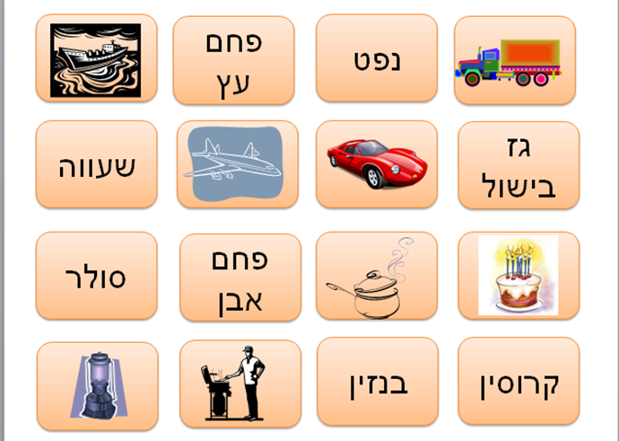
שימושים שונים של חומרי הדלק

Slide 4
משולש האש/ הבעירה
חמצן
מקור חום
חומר בעיר
בכדי לכבות את האש צריך "לפרק" את משולש האש:
למנוע מגע עם החמצן.
לקרר את מקור החום.
לא לספק חומר בעיר.

Slide 5
חומרים בעירים, חומרים חסיני אש
וחומרים דליקים
חומרים בעירים- חומרים המסוגלים לבעור
חומרים חסיני אש- חומרים שאינם מסוגלים לבעור
בקבוצת הבעירים ישנה קבוצה של חומרים
הנדלקים בקלות ונקראים- חומרים דליקים.
חומרים בעירים
חומרים חסיני אש
חומרים דליקים

Slide 6
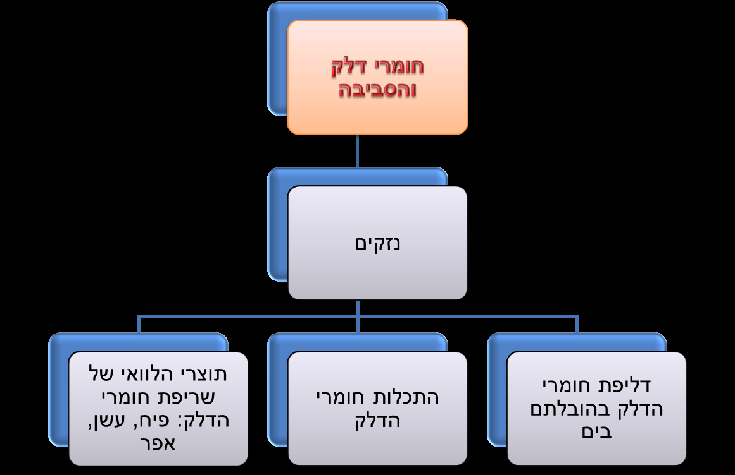

Slide 7
